Slide 1


В стране
весёлого детства

Slide 2
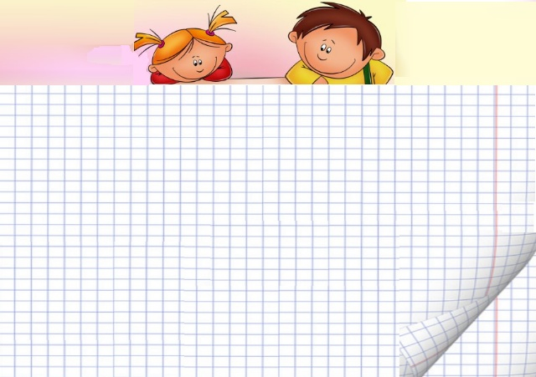
«Из одного поэта Барто можно было бы сделать многих детских поэтов. Барто цельная и во многом разная. Она написала десятки книг, их издают миллионными тиражами. Но в каждой книге новая задумка, новая фантазия, новая Барто, она лишена однообразия. Поэтому с ней весело, никогда не скучно...».
Расул Гамзатов

Slide 3

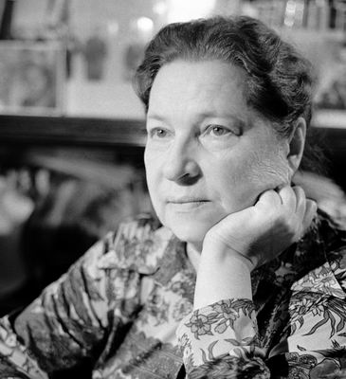

Агния Львовна Барто
(1906 - 1981)
Советская детская поэтесса, писательница, киносценаристка, радиоведущая.

Slide 4
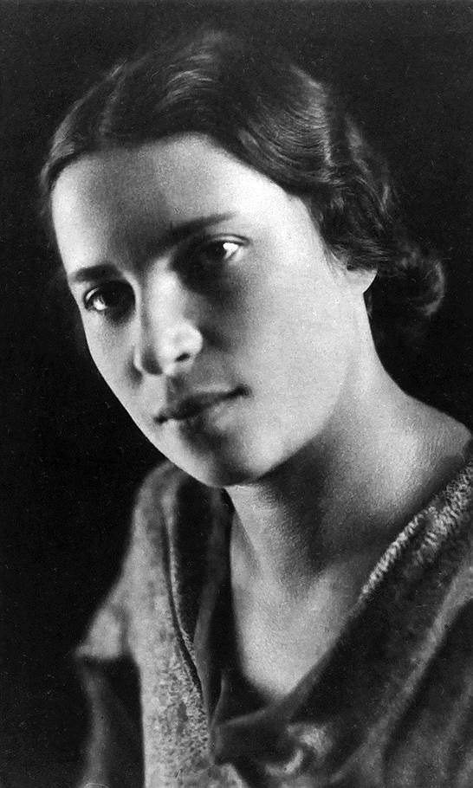
Агния Барто родилась в семье ветеринарного врача Льва Николаевича Волова 17 февраля 1906 года.
Агния училась в гимназии и одновременно в балетной школе. В 1924 году окончила хореографическое училище.
Сочинением стихов она увлеклась во время учебы в гимназии.

Slide 5



В 1925 году Агния Барто опубликовала свои первые стихи «Китайчонок Ван Ли» и «Мишка-воришка».
За ними последовали «Первое мая» (1926), «Братишки» (1928), после публикации которых Корней Чуковский отметил незаурядный талант Барто как детского поэта.

Slide 6



В 2016 году исполняется 80 лет со времени выхода сборника стихов «Игрушки».
Эти легкие и простые стихи, понятные даже малышам, написаны были в 1936 году. Они до сих пор любимы каждой семьей, где растут маленькие дети.

Slide 7
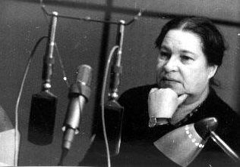
Во время Великой Отечественной войны Барто часто выступала по радио в Москве и Свердловске, писала военные стихи, статьи, очерки. В 1942 была корреспондентом «Комсомольской правды» на Западном фронте. В Москву она вернулась в 1944 году.

Slide 8


В кино как сценарист Агния Барто дебютировала в 1939 году (кинофильм «Подкидыш», совместно с Риной Зеленой).
Также она написала сценарии детских фильмов «Слон и веревочка» (1946) и «Алеша Птицын вырабатывает характер» (1953), «10 000 мальчиков» (1961).

Slide 9
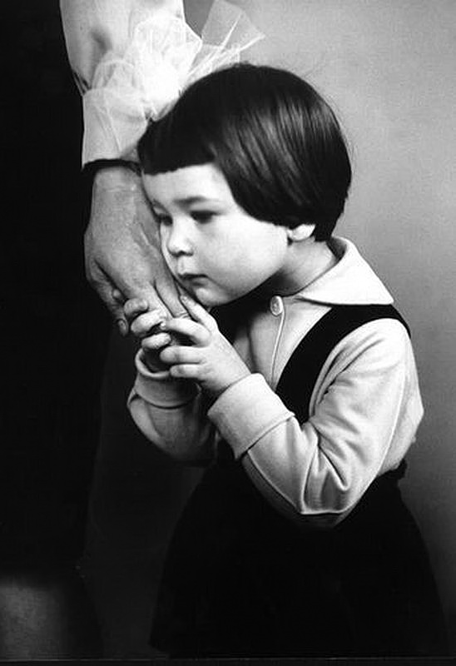
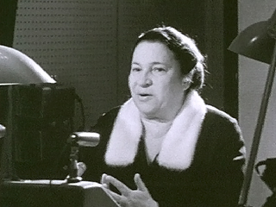
С 1964 по 1973 г. Барто вела радиопередачу «Найти человека». Цель - помочь детям, потерянным во время войны, найти родных. Агния Львовна нашла способ поиска без справок и документов - только по озвученным в эфире обрывкам детских или материнских воспоминаний.
Передача помогла воссоединиться 927 семьям!

Slide 10

Всего Агния Барто написала более ста сборников детских стихов, общий тираж ее книг превысил двадцать миллионов экземпляров, причем некоторые книги переиздавались множество раз.
Также она подготовила замечательный сборник стихотворений «Переводы с детского», где в ее переводе были собраны стихи детских поэтов разных стран мира.
Стихи же самой Агнии Барто переведены на десятки языков, включая японский.

Slide 11
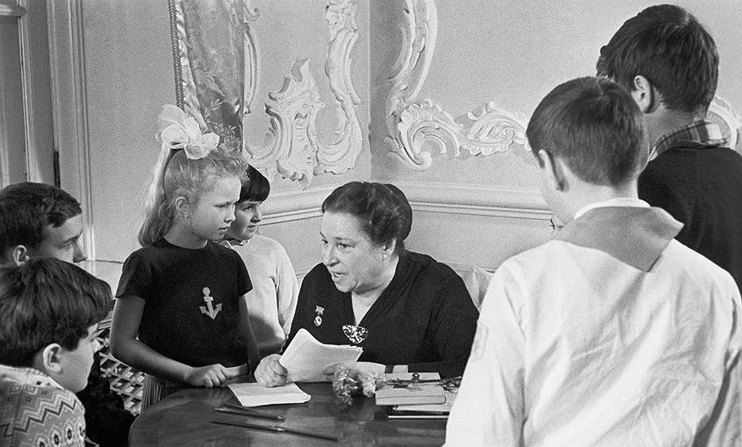
Агнию Барто часто можно было увидеть среди ребят. Она посещала школы, присутствовала на уроках, встречалась со своими читателями в детских библиотеках.

Slide 12
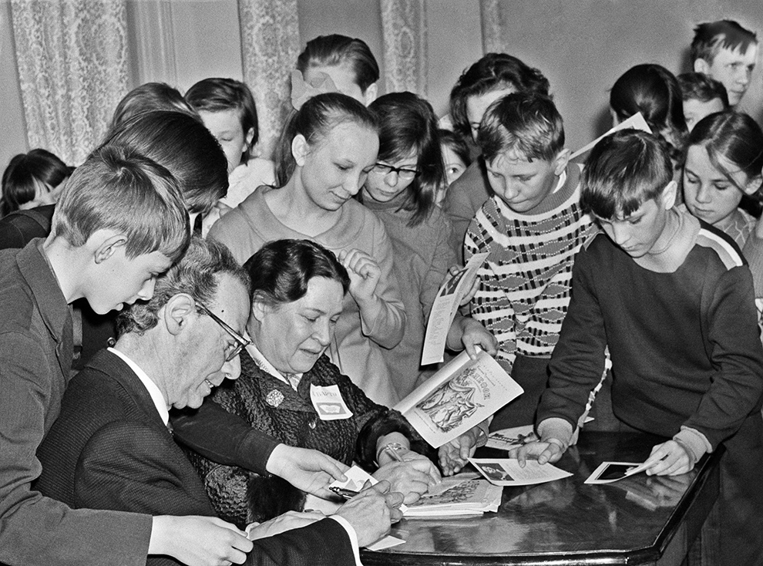
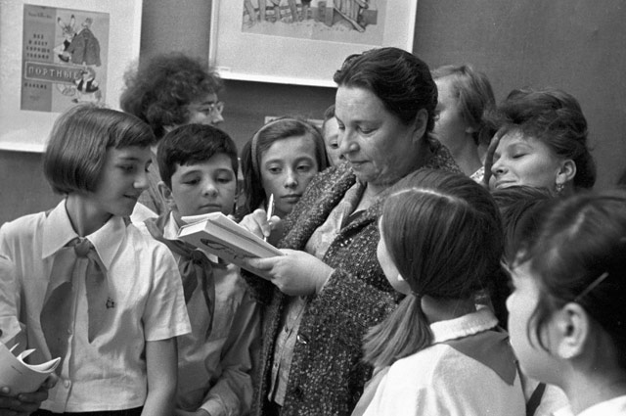
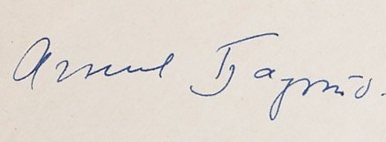
Агния Барто дает автографы своим читателям

Slide 13

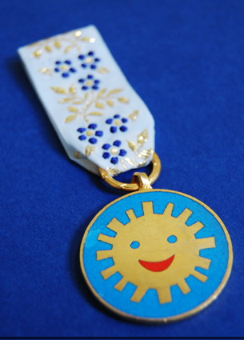
У Агнии Барто есть множество различных наград.
И среди них – Орден Улыбки
Орден Улыбки - уникальная награда . Он придуман польскими детьми и стал международной детской наградой.
Этот единственный в мире орден, которым дети награждают своих взрослых друзей, был учрежден в 1968 году.
С 1979 года этому орден получил статус международного. Присуждается он выдающимся людям мира – врачам, педагогам, писателям, музыкантам, которые приносят детям радость.
Рыцарей ордена избирает комиссия из 60 человек, куда входят юные граждане 24 стран. 1 марта Международное жюри объявляет кавалеров Ордена Улыбки, а в последний день осени происходит вручение награды. На церемонии вручения награды лауреат должен выпить стакан лимонного сока с улыбкой на лице.
Обладателями ордена стали более 900 человек из 45 стран. Среди них писательницы Астрид Линдгрен, Туве Янссон и Джоан Роулинг, кинорежиссер Стивен Спилберг, мать Тереза и др.
Среди кавалеров Ордена Улыбки есть и наши соотечественники: писатели Агния Барто и Сергей Михалков, директор театра кукол Сергей Образцов, мультипликатор Валентин Котёночкин, врач-травматолог Г.А. Илизаров. Все они любили детей, работали для детей и сами были любимцами малышей.
Самым молодым рыцарем Ордена Улыбки в 1994 г. стал поляк Марек Михаляк (23 года), педагог и терапевт, а самым старшим – польская писательница Ирена Сендлер в 2007 году (97 лет), спасшая во время нацистской оккупации Варшавы около 2400 еврейских детей.
В польском городе Рабка-Здруй действует музей Ордена Улыбки.

Slide 14
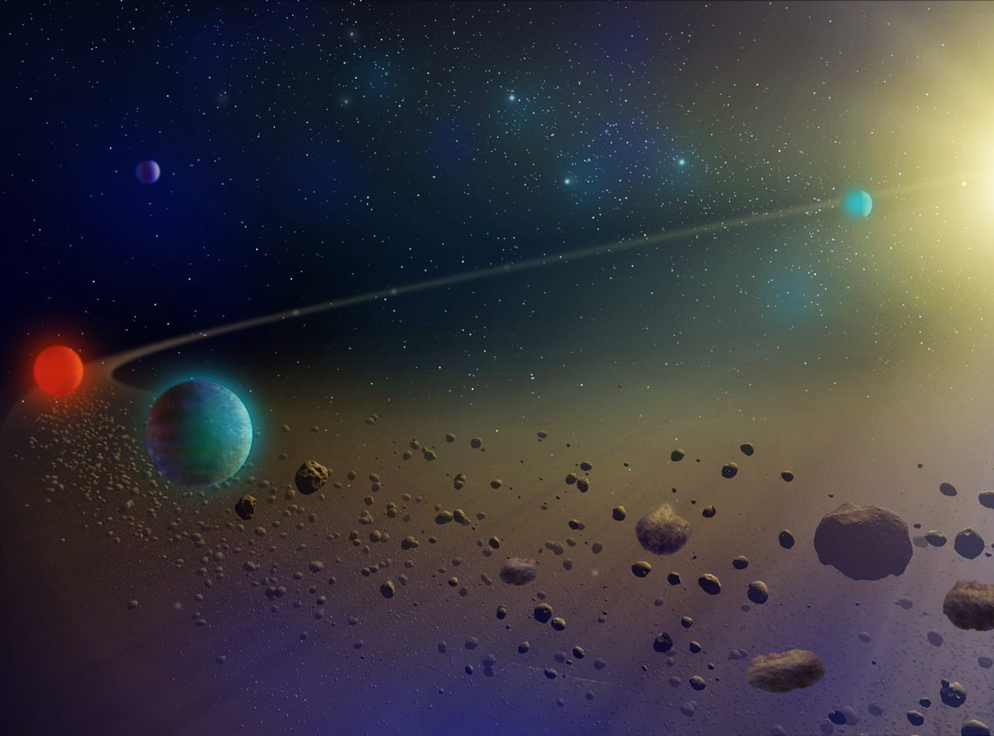
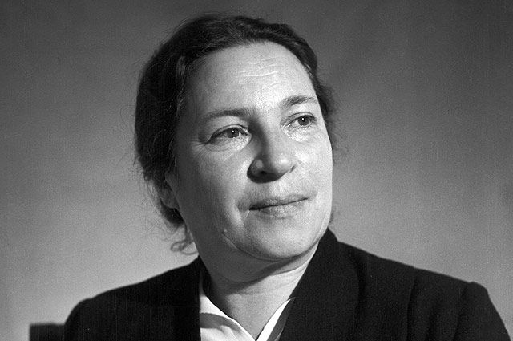
В 1968 году астроном Людмила Черных открыла астероид главного пояса, расположенный между орбитами Марса и Юпитера, который получил номер 2279 и был назван в честь Агнии Барто.
А в 1985 году имя советской поэтессы было присвоено одному из кратеров на Венере.

Slide 15





Агния Барто стала любимым автором для многих поколений детей. И сегодня сборники ее стихов есть в каждом доме.

